Slide 1

Programação II (Aula 7)
Prof. André Luiz Braga
M.Sc - COPPE/UFRJ
D.Sc – IBM Silicon Valley Lab / COPPE / UFRJ
IBM Certified Sr. IT Architect / Open Group

Slide 2
Programação II Aula 7 – Swing – Mais Componentes
Listas
CheckBox
Leitura e Escrita
Exemplos e Exercícios

Slide 3
Programação II – MVC – Swing - Resumo

Slide 4
Programação II SWING – Hierarquia de Componentes

Slide 5
Programação II Swing – Elementos principais (Deitel, cap 14)
“Frames” ➔ JFrame
Base principal onde estarão os components
Pode ser criado ou herdado
“Paineis” ➔ JPanel
Organiza e agrupa componentes
Opcional
“Componentes” ➔ JCheckBox, JList
Podem ser para apresentação, entrada ou ação
“Eventos” e “Ouvintes” ➔ Event e EventListener
Implementamos suas interfaces
Ciramos e ligamos aos components que disparam o evento
“Layouts” ➔ Especificam a forma de organizer os componentes

Slide 6
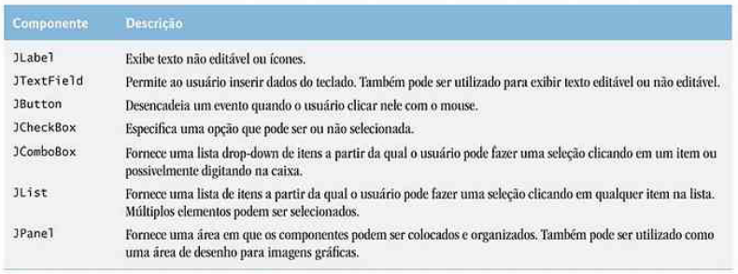
Programação II - Swing – Elementos principais

Slide 7

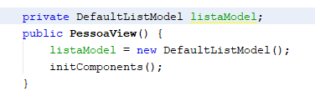
Programação II – Swing – Lista de Seleção - Lista - Modelo

Slide 8


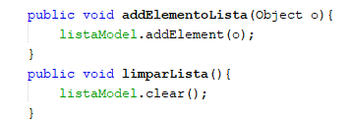
Programação II – Swing – Lista de Seleção

Slide 9
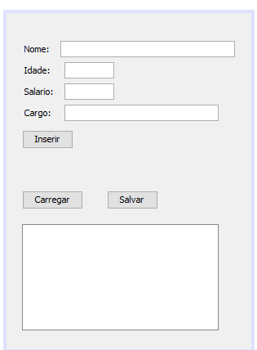
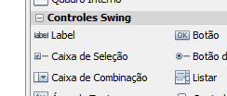
Programação II – Swing – Lista de Seleção – Ex1

Slide 10
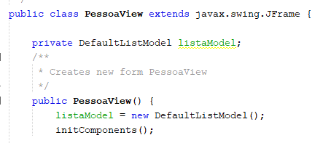

Programação II – Swing – Lista de Seleção-Ex1 - VIEW
Acrescentar

Slide 11
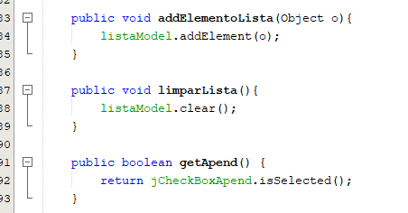
Programação II – Swing – Lista de Seleção-Ex1 - VIEW
Acrescentar

Slide 12

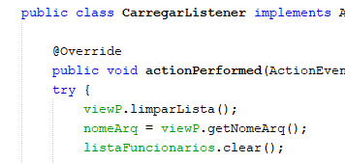

Programação II – Swing – Lista de Seleção-Ex1- Controler
Acrescentar

Slide 13
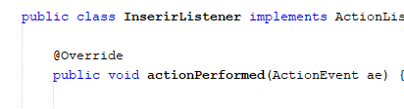

Programação II – Swing – Lista de Seleção-Ex1 Controler
Acrescentar

Slide 14
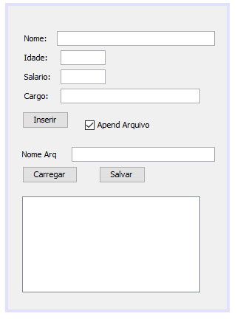
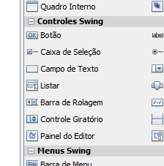
Programação II – Swing – Lista de Seleção – Ex2

Slide 15
Programação II – Swing – Lista de Seleção-Ex2 - VIEW
Acrescentar

Slide 16


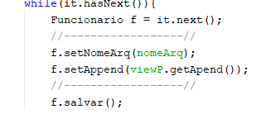
Programação II – Swing – Lista de Seleção-Ex2- Controler
Acrescentar

Slide 17
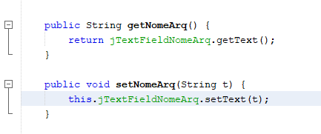
Programação II – Swing – Lista de Seleção-Ex2 - VIEW
Acrescentar

Slide 18
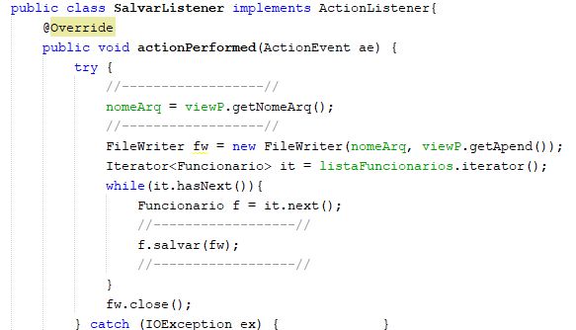
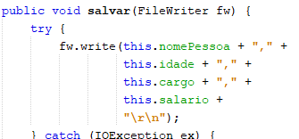
Programação II – Swing – Lista de Seleção-Ex3- Controler

Slide 19
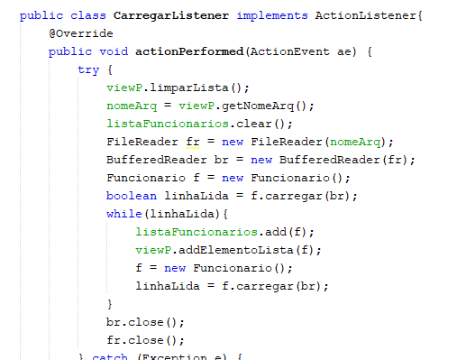
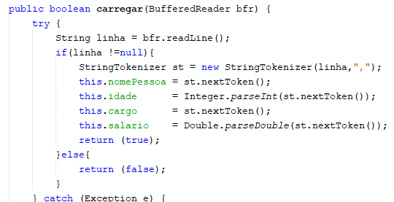
Programação II – Swing – Lista de Seleção-Ex3- Controler

Slide 20
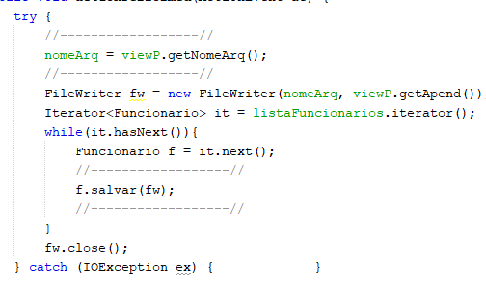
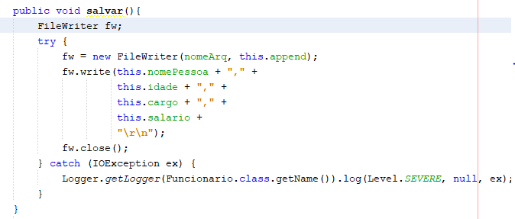
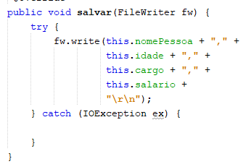
Programação II – Swing – SALVAR

Slide 21
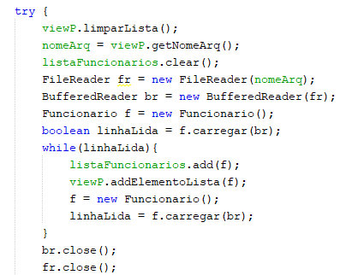
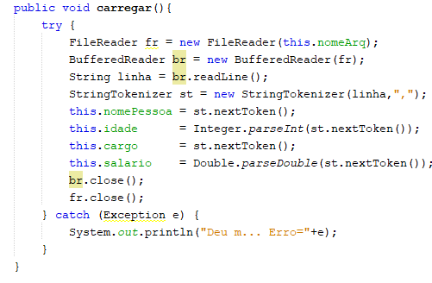
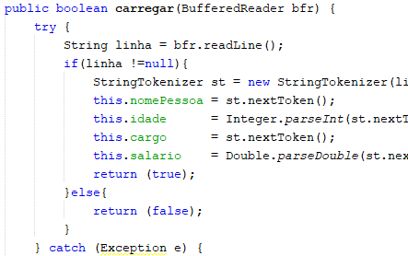
Programação II – Swing – Ler

